Slide 1
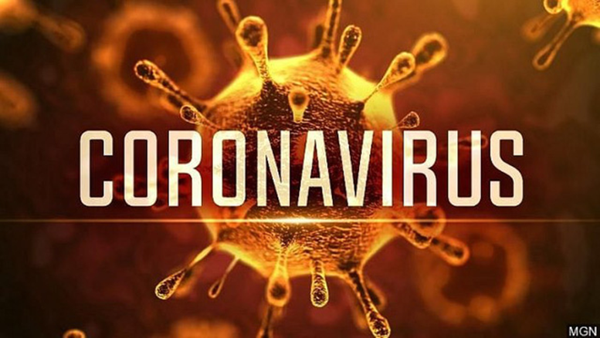
Viêm Phổi cấp do VIRUS nCoV
TRUNG TÂM Y TẾ QUẬN 7

Slide 2
Virus Corona là gì?
Corona là một họ virus lớn, trong đó một số chủng có khả năng gây bệnh khi xâm nhiễm từ động vật sang người,
Đôi khi virus corona từ động vật tiến hóa để lây sang người để rồi sau đó lây từ người sang người như trường hợp Hội chứng Hô hấp Trung Đông (MERS) và hội chứng hô hấp cấp (SARS)
Hiện tại chủng virus corona gây dịch tại Vũ Hán (2019-nCoV) là một chủng mới chưa từng xuất hiện ở người và có khả năng lây từ người sang người.

Slide 3
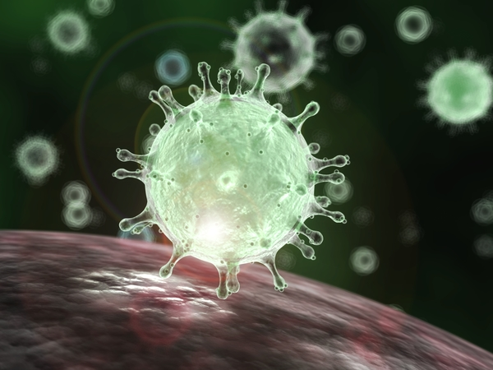
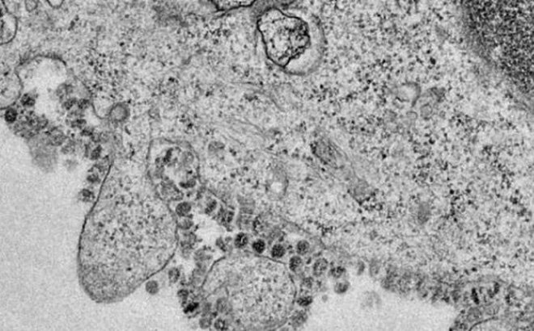
Virus corona 2019 là gì?
Hiện tại chủng virus corona gây dịch tại Vũ Hán (2019-nCoV) là một chủng mới chưa từng xuất hiện ở người và có khả năng lây từ người sang người.

Slide 4
Nguồn lây nhiễm 2019-nCoV
Hiện tại vẫn chưa rõ nguồn gốc của chủng 2019-nCoV.
Hệ gene của virus cho thấy chủng virus này có độ tương đồng 96,3% với chủng virus corona từ dơi.
Có khả năng cao đây là chủng virus từ dơi bị đột biến rồi xâm nhiễm sang người.
Hiện tại WHO đã xác nhận 2019-nCoV có khả năng lây từ người sang người.

Slide 5
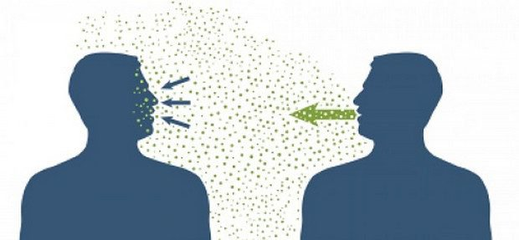
Nguồn lây nhiễm 2019-nCoV
có khả năng lây từ người sang người.

Slide 6
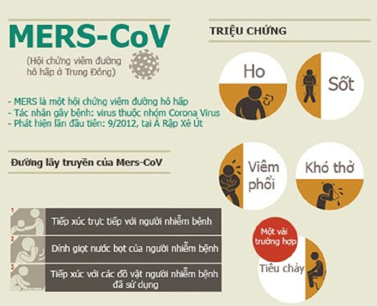
Triệu chứng nhiễm nCoV

Slide 7
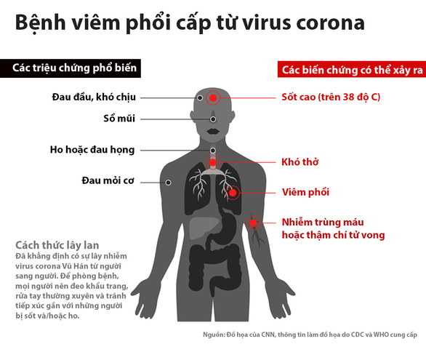

Slide 8
Tình hình dịch bệnh nCoV
Tính đến ngày 4/2/2020
Thế giới: 27 quốc gia, 20.626 ca, tử vong 426 ca.
Việt Nam: 10 ca (+), có 03 ca (-) tử vong 0
TP HCM: 03 ca (+), có 01 ca (-) tử vong 0
Đang theo dõi 16 ca do tiếp xúc gần
Tại quận 7 chưa có ca nhiễm nCoV
đang giám sát 07 ca tiếp xúc gần

Slide 10
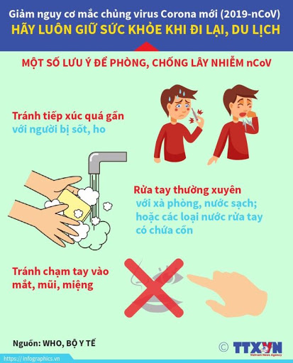
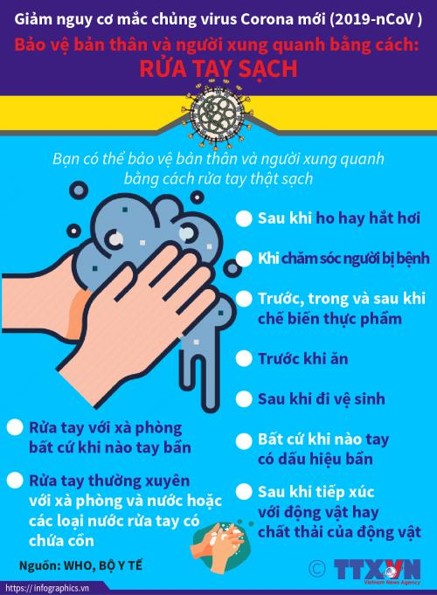

Slide 11
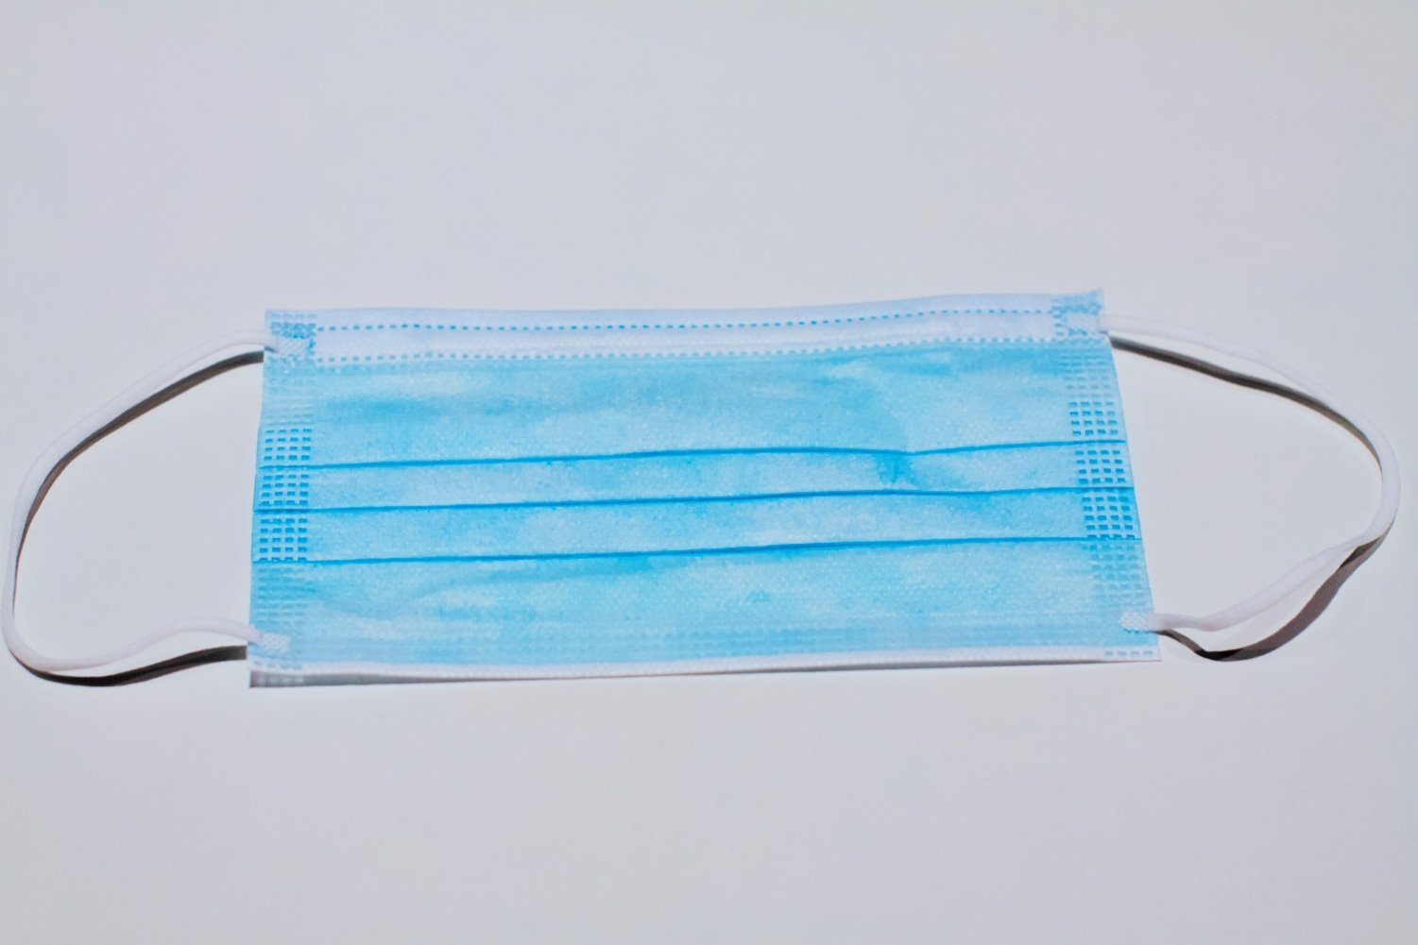
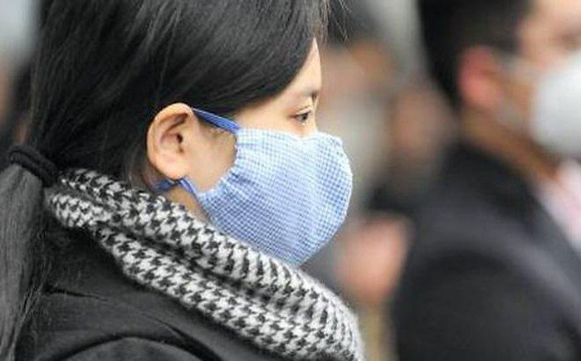
Nếu phải đeo khẩu trang thì loại nào là tốt nhất?
Nếu bạn không phải đối tượng nghi nhiễm đang chờ xét nghiệm hoặc bị nhiễm, hoặc không tiếp xúc gần với họ thì khẩu trang y tế 3 lớp là phù hợp nhất. Không nên dùng khẩu trang bằng vải trong mọi tình huống.

Slide 12
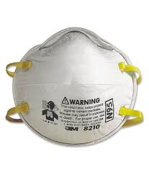
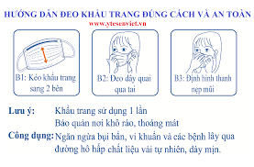

Slide 13
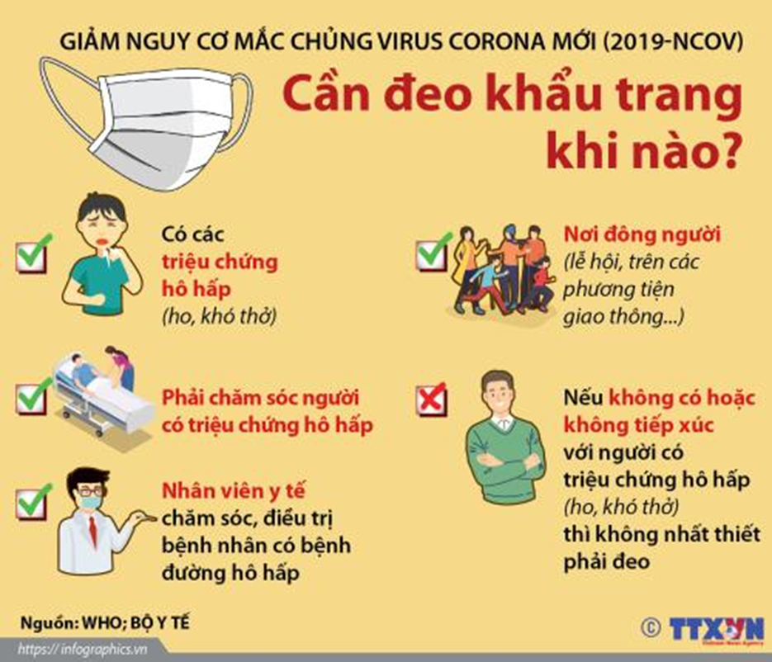

Slide 14
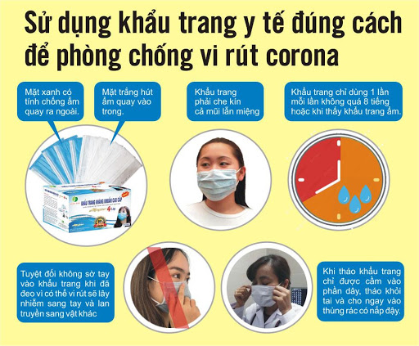

Slide 15
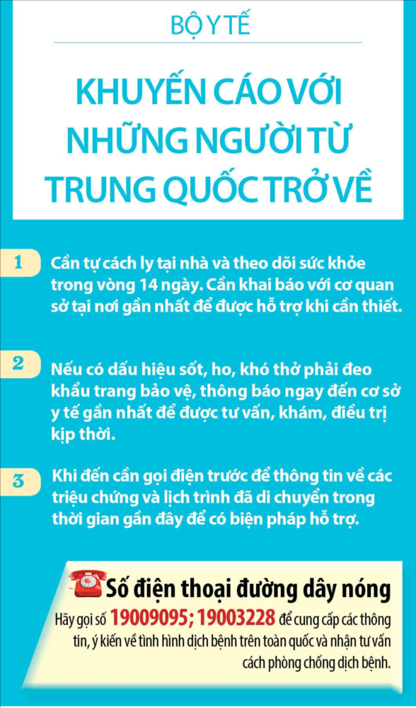

Slide 16
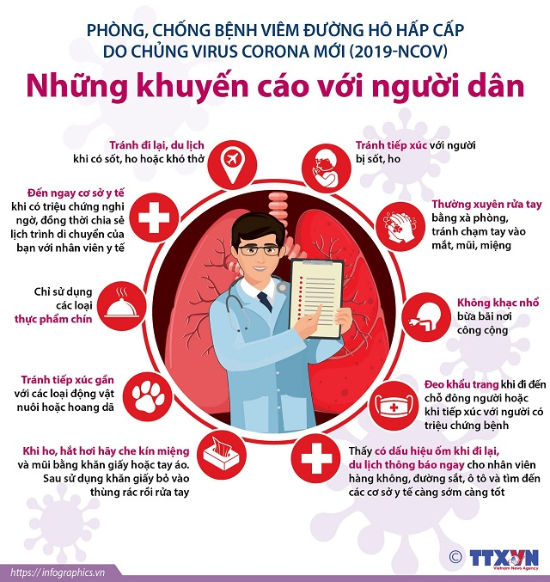

Slide 17
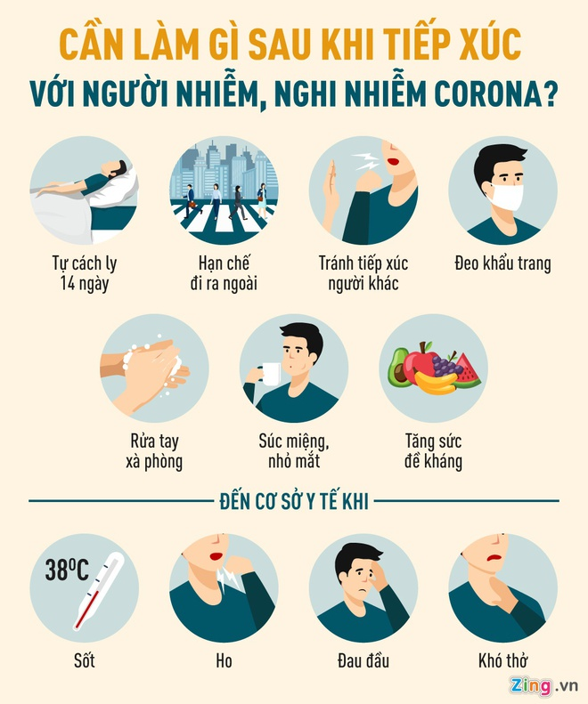

Slide 18
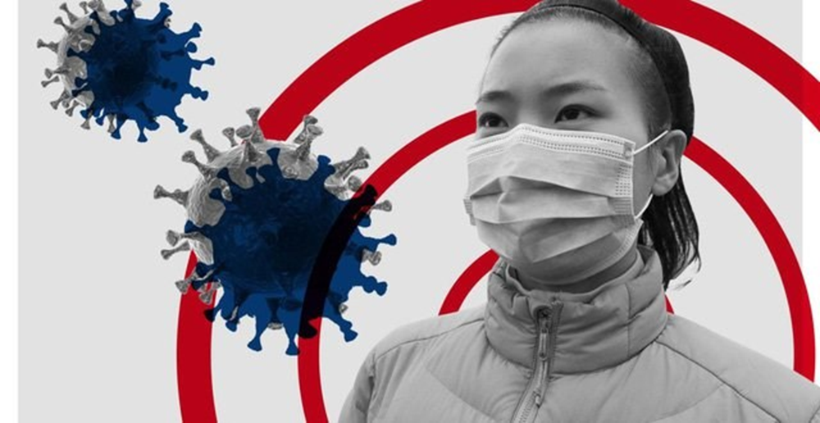
CÁM ƠN QUÝ VỊ ĐÃ CHÚ Ý THEO DÕI

